Slide 1
필드 몬스터 기획
최종 작성일: 25.01.15
필드 몬스터 ID 규칙:
2 | x | x | 0 | 1
필드 몬스터
고유 번호
일련 번호
(개체 수)
필드 몬스터
종류별 고유 번호

Slide 2
기록
24.12.17 | 작성
24.12.19 | 수정 | 지친직장인 FSM 수정 Stat, List 설명 수정 및 새로운 내용 추가
24.12.21 | 추가 | 새 몬스터(아마추어 펜싱 선수) 추가
25.01.03 | 추가
25.01.06 | 추가 | BT 수정하여 추가 Stat.csv 설명 수정
25.01.14 | 수정 | aF BT 수정
25.01.15 | 수정 | aF BT 수정: 피격, 사망 노드 추가

Slide 3
지친 직장인(tiredOfficeWorker)

Slide 4
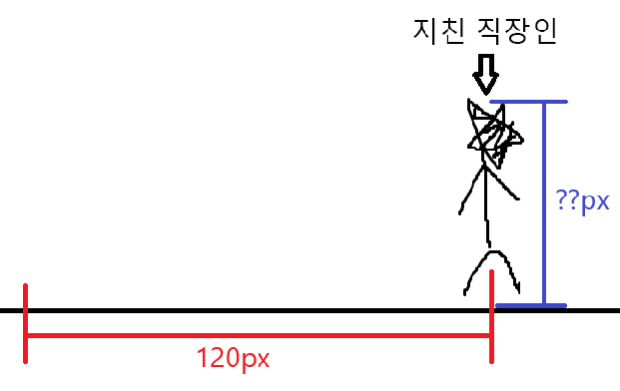
필드 몬스터_지친 직장인(tiredOfficeWorker)
기획 컨셉
튜토리얼 몬스터 수준의 간단함
가장 “기본” 근거리 공격 몬스터
몬스터 컨셉 : 근거리 공격을 하는 *로밍 몬스터 (*로밍 몬스터: 플레이어를 인식하기 전까지 지정된 범위를 배회하는 몬스터)
사이즈: 플레이어랑 비슷
플레이어 인식 범위 : x축 - 바라보는 방향으로 120px : y축 – 몬스터 키랑 똑같음.
공격: 베기 (플레이어 기본 공격 ‘베기’와 동일함)
몬스터ID: 20100번대(20101부터 시작)
플레이어 인식 범위

Slide 5
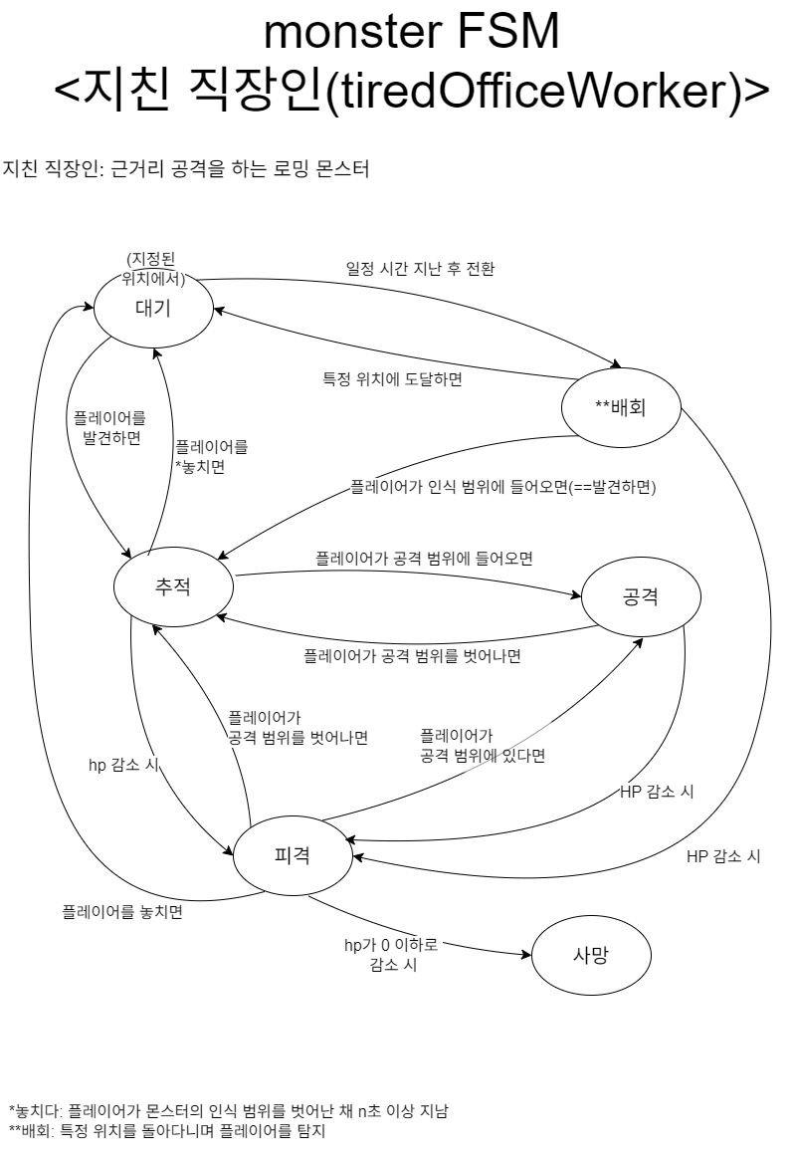
지친 직장인
(tiredOfficeWorker)
FSM

Slide 6
지친직장인 Stat.csv 설명
이름_kr | 이름_eng | 타입 | 설명
체력 | healthPoint | int
이동 속도 (km/h) | moveSpeed | float | ‘로밍’ 상태일 때 속도.
추적 속도 (km/h) | chaseSpeed | float | 플레이어를 인식한 뒤 ‘추적’ 상태일 때 속도.
플레이어 인식 범위 X축 (px) | playerAwarenessRangeXpos | int | 몬스터가 바라보는 방향에서 플레이어를 인식하는 X축 범위. XY 범위 안에 플레이어가 들어오면 ‘추적’ 상태가 된다.
플레이어 인식 범위 Y축 (px) | playerAwarenessRangeYpos | int | 몬스터가 바라보는 방향에서 플레이어를 인식하는 Y축 범위.
넉백 거리 (px) | knockBackDistance | int | 넉백 당할 때 밀리는 거리.
기본 공격 사거리 (px) | nAtkRange | int
기본 공격력 | nAtkDamage | int
대기 시간 (s) | idleTime | float | 지정된 이동 거리를 이동한 뒤 잠시 해당 위치에 멈추는 시간. 대기 시간이 끝나면 다시 이동한다.

Slide 7
지친직장인 List.csv 설명
이름_kr | 이름_eng | 타입 | 설명
몬스터 이름 | monsterName | str | 몬스터 종류
몬스터ID | monsterID | int | 해당 몬스터 갖는 고유한 ID
바라보는 방향 | viewDirection | int | 몬스터가 바라보는 방향 처음 스폰되면 지정된 방향으로 이동 거리만큼 이동한다. 이동한 위치에서 스폰된 위치로 돌아올 때는 반대가 된다. 플레이어에게 피격당하면 피격당한 방향을 바라보며, 추적 상태를 벗어날 때까지 플레이어가 있는 방향을 바라본다.
스폰 위치 X축 (px) | spawnXpos | int | 처음 스폰되는 x축 위치.
스폰 위치 Y축 (px) | spawnYpos | int | 처음 스폰되는 y축 위치.
이동 거리 (px) | movingDistance | int | 배회 상태에서 이동하는 거리.

Slide 8
고장난 복사기(brokenCopyMachine)

Slide 9
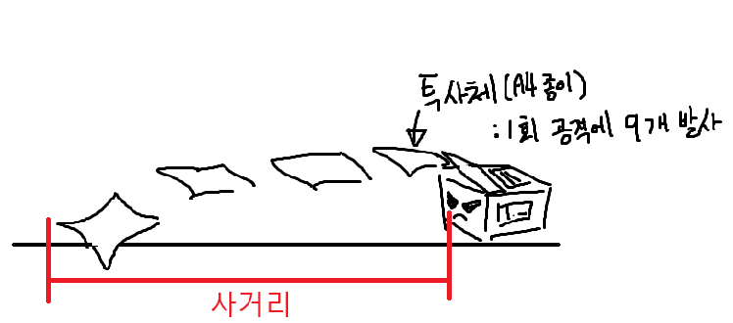
필드 몬스터_고장난 복사기(brokenCopyMachine)
기획 컨셉
가장 “기본” 원거리 공격 몬스터
몬스터 컨셉 : 움직이지 않고 고정된 채 원거리 공격을 하는 몬스터
사이즈 :가로 - ? :세로 - 플레이어 idle 상태의 3분의2 쯤
공격 : 쿨타임이 끝날 때마다 투사체를 발사하는 공격을 함. 투사체 당 데미지가 들어감.
몬스터ID: 20200번대(20201부터 시작)

Slide 10
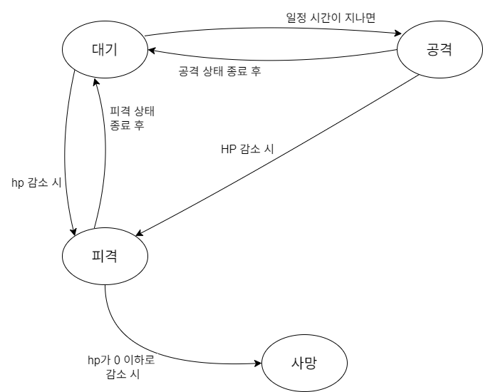
고장난 복사기
(brokenCopyMachine)
FSM
＇공격＇상태에서 투사체를 발사하던 중, 피격당해 공격을 멈춰

Slide 11
고장난복사기 Stat.csv 설명
이름_kr | 이름_eng | 타입 | 설명
체력 | healthPoint | int
기본 공격 사거리 (px) | nAtkRange | int
기본 공격 투사체 속도 (km/h) | nAtkProjectileSpeed | float | 투사체 하나가 날아가는 속도
기본 공격 투사체 데미지 | nAtkProjectileDamage | int | 투사체 하나당 데미지
기본 공격 투사체 개수 | nAtkProjectileCount | int | - 1회 공격할 때 발사하는 투사체의 개수
기본 공격 쿨타임 (s) | nAtkCoolTime | float | - ‘공격’ 상태가 끝나면 쿨타임 시간만큼 ‘대기’한 뒤, 다시 ‘공격’ 상태가 된다.

Slide 12
고장난복사기 List.csv 설명
이름_kr | 이름_eng | 타입 | 설명
몬스터 이름 | monsterName | str | 몬스터 종류
몬스터ID | monsterID | int | 해당 몬스터 갖는 고유한 ID
바라보는 방향 | viewDirection | int | 몬스터가 바라보는 방향 고장난 복사기의 바라보는 방향은 바뀌지 않는다.
스폰 위치 X축 (px) | spawnXpos | int | 처음 스폰되는 x축 위치
스폰 위치 Y축 (px) | spawnYpos | int | 처음 스폰되는 y축 위치

Slide 13
아마추어 펜서(amateurFencer)

Slide 14
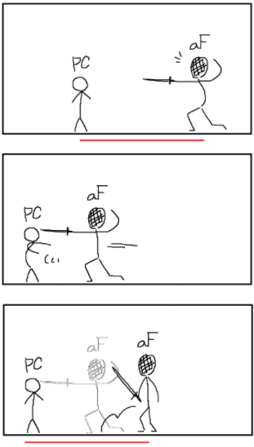
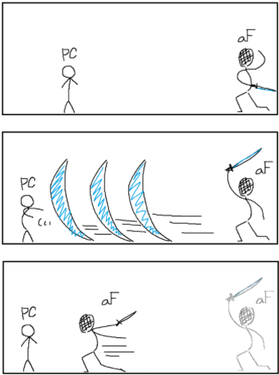
필드 몬스터_아마추어 펜서 (amateurFencer)
공격 : 근거리 공격 – 플레이어의 찌르기와 같다. 공격을 한 뒤, 치고 빠지는 것처럼 백스텝을 밟는다. : 원거리 공격 – 플레이어와의 거리가 멀어지면, 원거리에서 검기를 날린다. 날린 뒤에는 앞으로 대쉬하여 근거리 공격이 가능할 만큼 거리를 좁힌다.
몬스터 컨셉 : 플레이어가 펜싱 선수였을 때 상대했던 선수의 이미지
전투 방식 : 일정거리(근거리 사거리)를 유지하며 주로 근거리 공격을 사용하한다. 멀어질 경우 강력한 원거리 공격을 사용한 뒤, 앞으로 대쉬해 플레이어와 거리를 좁힌다. 원거리 공격 사거리 이상으로 멀어질 경우, 우선 앞으로 대쉬한 뒤, 거리에 따라 다음 행동을 결정한다.
사이즈 : 플레이어와 비슷
몬스터ID: 20300번대(20301부터 시작)
<근거리 공격>
<원거리 공격>
플레이어 인식 범위 : x축 - 바라보는 방향으로 320px : y축 – 160px
Notes:
*원거리 공격: 검기를 발사함
*원거리 공격 사거리: 발사한 검기가 날아가는 거리. 일정 거리보다 멀다.
aF는 플레이어를 발견하면, 일정 거리(120px) 만큼의 거리를 유지하려고 한다.
일정 거리는 근거리 공격 사거리와 동일하다.
플레이어가 인식범위에 들어온 뒤, 플레이어와의 거리가 일정 거리보다 가깝다면, aF는 백스텝을 밟아 일정 거리를 유지하려고 한다.
플레이어와의 거리가 일정 거리만큼이라면, aF는 근거리 공격을 한다.
근거리 공격의 성공 여부와 무관하게, 근거리 공격을 한 aF는 백스텝을 밟아 뒤로 이동한다.
플레이어가 인식범위에 들어온 뒤, 플레이어와의 거리가 원거리 공격 사거리보다 멀다면, 플레이어와의 거리가 원거리 공격 사거리가 될 때까지 이동하여 원거리 공격을 한다.
플레이어가 인식범위에 들어온 뒤, 플레이어와의 거리가 (일정 거리 < )원거리 공격 사거리( < 인식 거리)만큼이라면, aF는 원거리 공격을 한다.
플레이어와의 거리가 일정거리 이상 원거리 공격 사거리 이하일 경우, 일정거리까지가 가깝다면 일정 거리만큼 거리를 유지한 뒤 근접 공격을 하고,
원거리 공격 사거리까지가 더 가깝다면, 원거리 공격을 한다.
원거리 공격의 성공 여부와 무관하게, 원거리 공격을 한 aF는 플레이어에게 일정 거리 만큼의 거리를 유지하기 위해 이동한다.
-> 플레이어의 행동에 따라 앞으로 전진할 수도, 후퇴할 수도 있다.

Slide 15
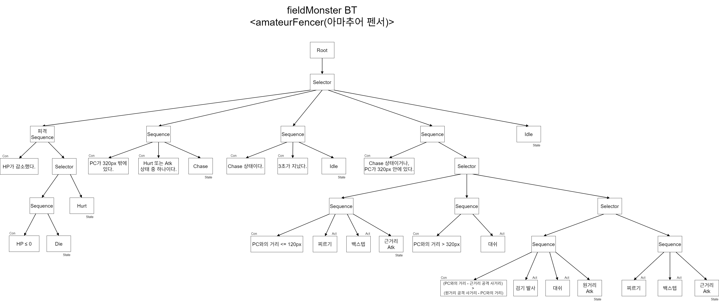
아마추어 펜서 (amateurFencer) BT

Slide 16
아마추어 펜서 Stat.csv 설명 (1/2)
이름_kr | 이름_eng | 타입 | 설명
체력 | healthPoint | int
이동 속도 (km/h) | moveSpeed | float | 이동할 때의 속도.
플레이어 인식 범위 X축 (px) | playerAwarenessRangeXpos | int | 몬스터가 바라보는 방향에서 플레이어를 인식하는 X축 범위. XY 범위 안에 플레이어가 들어오면 ‘추적’ 상태가 된다.
플레이어 인식 범위 Y축 (px) | playerAwarenessRangeYpos | int | 몬스터가 바라보는 방향에서 플레이어를 인식하는 Y축 범위.
넉백 거리 (px) | knockBackDistance | int | 넉백 당할 때 밀리는 거리.
백스텝 이동 거리 (px) | backStepDistance | Int | 근거리 공격을 한 후, 백스텝하는 거리.
근거리 공격 사거리 (px) | clsoeAtkRange | int
근거리 공격력 | clsoeAtkDamage | int

Slide 17
아마추어 펜서 Stat.csv 설명 (2/2)
이름_kr | 이름_eng | 타입 | 설명
대쉬 속도 (km/h) | dashSpeed | float | 원거리 공격 후 대쉬할 때의 속도.
대쉬 이동 거리 (px) | dashDistance | Int | 대쉬할 때 이동하는 거리
원거리 공격 사거리 (px) | longAtkRange | int
원거리 공격 투사체 속도 (km/h) | longAtkProjectileSpeed | float | 투사체 하나가 날아가는 속도
원거리 공격 투사체 데미지 | longAtkProjectileDamage | int | 투사체 하나당 데미지
원거리 공격 투사체 개수 | longAtkProjectileCount | int | 1회 공격할 때 날아가는 투사체의 개수

Slide 18
아마추어 펜서 List.csv 설명
이름_kr | 이름_eng | 타입 | 설명
몬스터 이름 | monsterName | str | 몬스터 종류
몬스터ID | monsterID | int | 해당 몬스터 갖는 고유한 ID
바라보는 방향 | viewDirection | int | 몬스터가 바라보는 방향 고장난 복사기의 바라보는 방향은 바뀌지 않는다.
스폰 위치 X축 (px) | spawnXpos | int | 처음 스폰되는 x축 위치
스폰 위치 Y축 (px) | spawnYpos | int | 처음 스폰되는 y축 위치

